Slide 1
Leistungsnachweis I
Bilden Sie ein rundes Glas/Becher/Vase aus Ihrem eigenen Haushalt in Blender nach. Verwenden Sie hierfür ein rundförmiges Gefäss ohne weitere Oberflächenstrukturen.
Erstellen Sie ein Foto von diesem Gefäss und verwenden Sie dieses Foto in Blender als Referenzbild während der Objekterstellung.
Sie dürfen frei wählen, ob Sie destruktiv oder mit Modifiern vorgehen.
Wenn Sie mit Modifiern vorgehen: Wenden Sie diese am Schluss NICHT auf das Modell an (also nicht auf «Apply» beim Modifier drücken).

Slide 2
Was ist einzureichen?
.blend-File mit folgendem Inhalt:
das erstellte Objekt
das Referenzbild
Löschen Sie alle anderen Objekte (Kamera, Licht, usw.) aus der Szene
Achten Sie unbedingt darauf, die externen Daten (Referenzbild) in die Datei zu packen (vgl. nächste Folie)
Packen Sie die Datei in einen .zip-Ordner und laden Sie diesen Ordner hoch
Benennung des .blend-Files und des .zip-Ordners: Leistungsnachweis1_Vorname_Nachname

Slide 3
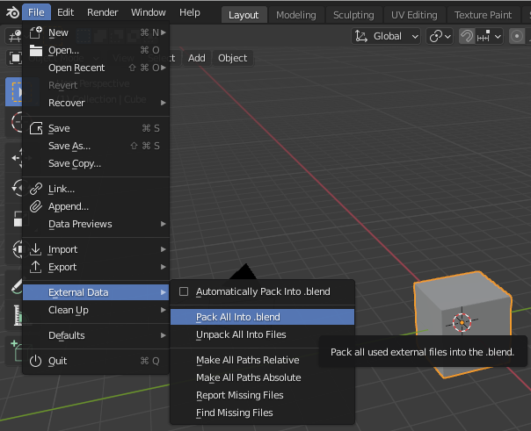
Dateien in Blender-File packen
Externe Dateien (z.B. Bild- oder Text-Dateien) sind lokal auf dem PC gespeichert und müssten auch mit der .blend-Datei gesendet werden.
Mittels «Pack All Into .blend» können Sie diese Dateien in das .blend-File einbinden
(so müssen Sie diese Dateien nicht zusätzlich mitsenden und wir sie nicht nach dem Erhalt erneut in die .blend-Files einlesen)
Anschliessend unbedingt noch speichern (sonst wird die Integration in das File nicht abgespeichert)

